Slide 1

Wykorzystanie probabilistycznych sieci neuronowych do klasyfikacji danych o zmiennym charakterze
Grzegorz Ryniak
Rafał Szęszoł

Slide 2
2 generatory danych
- kołowy
- ósemkowy

Slide 3
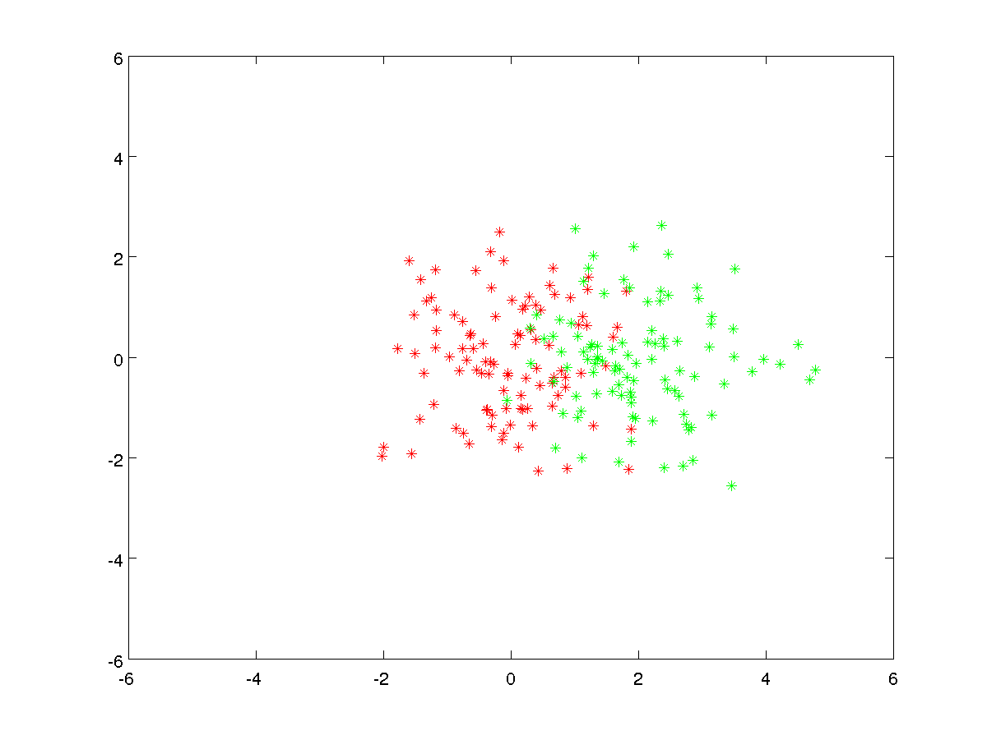
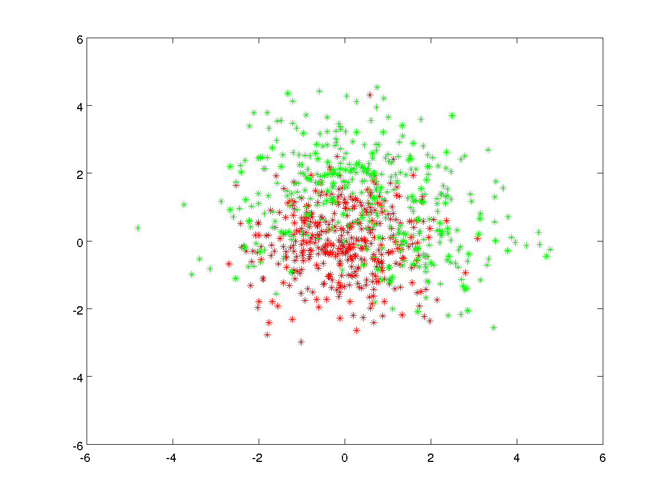
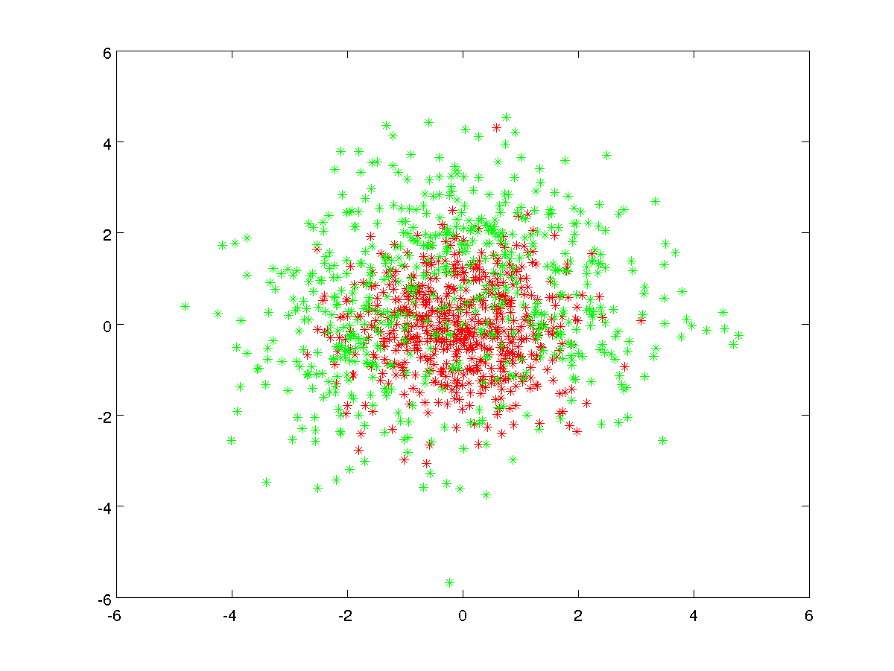
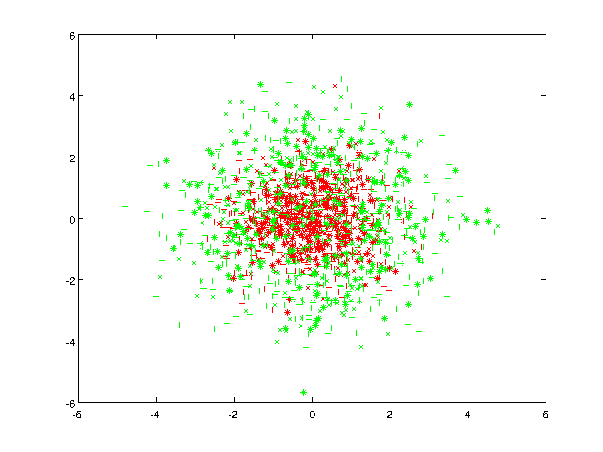
Generator kołowy

Slide 4
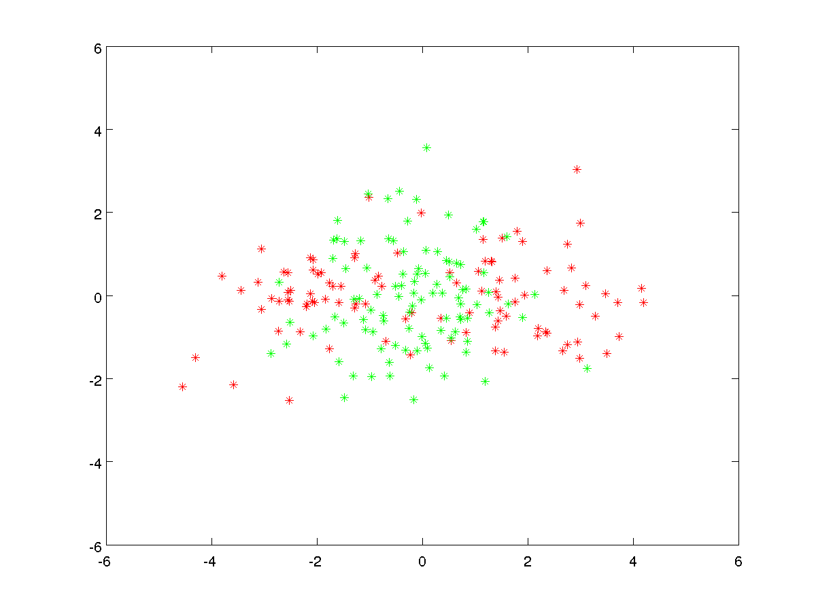
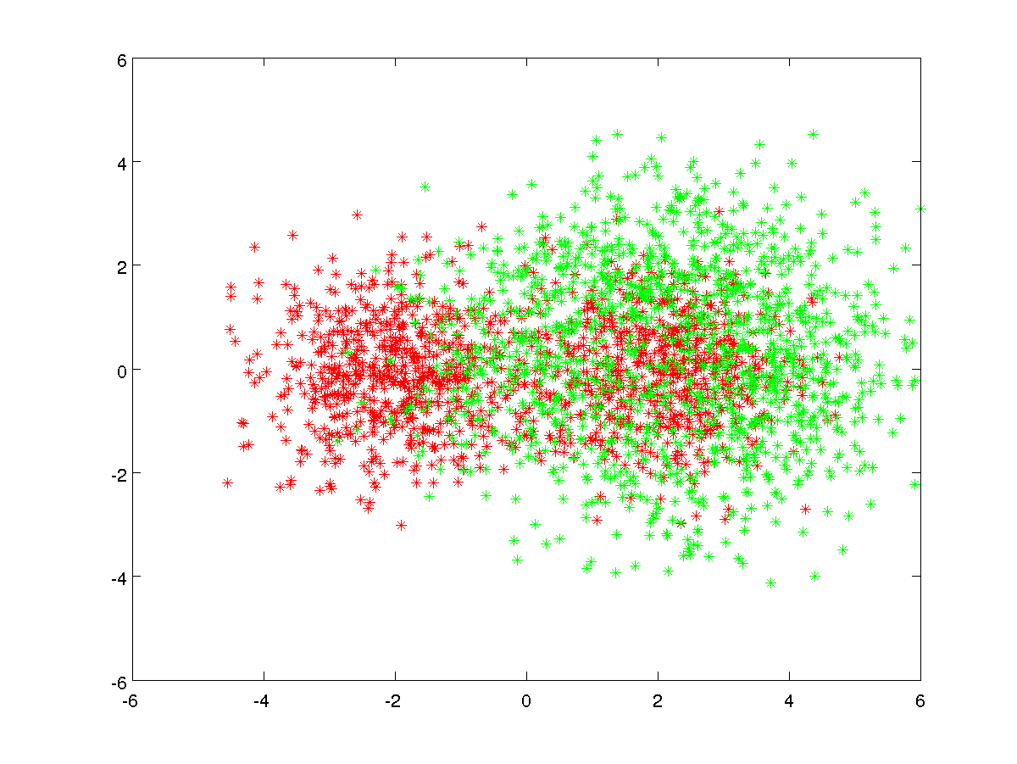
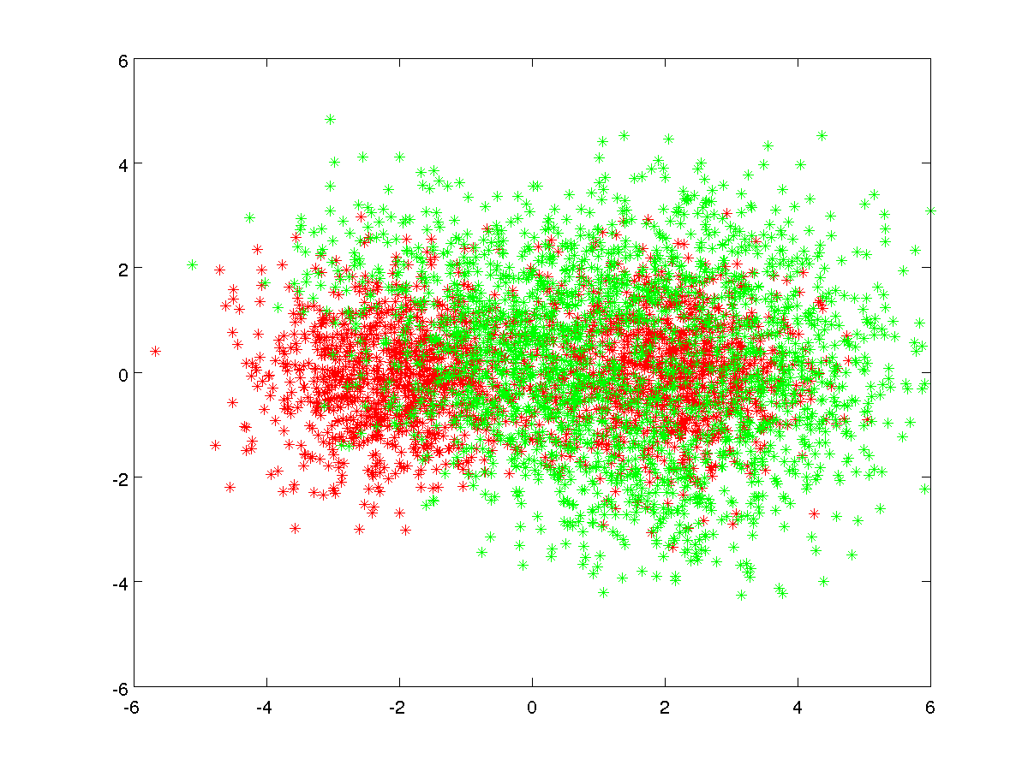
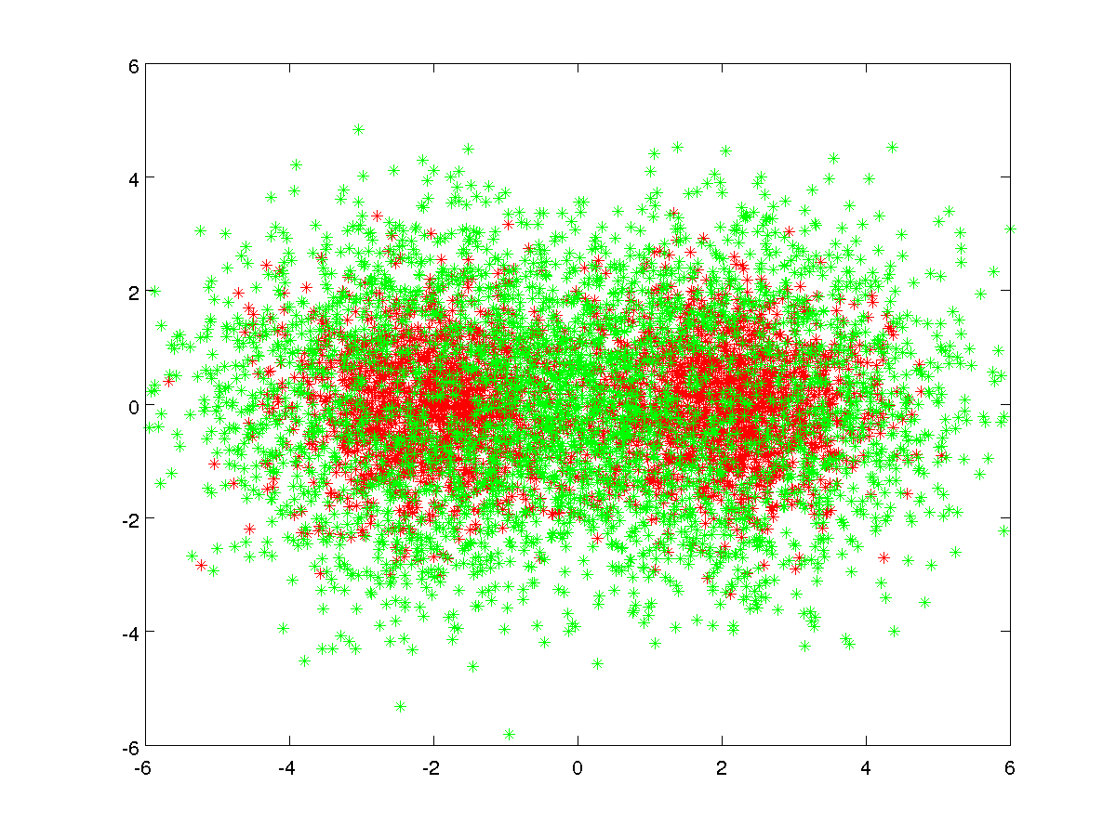
Generator ósemkowy

Slide 5
2 metody odrzucania punktów
- metoda stałego okna
- metoda priorytetów

Slide 6
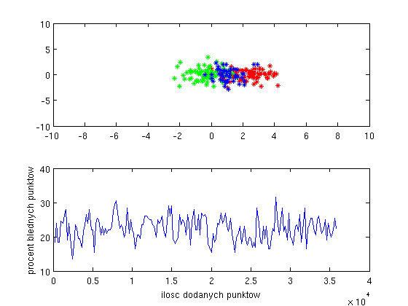
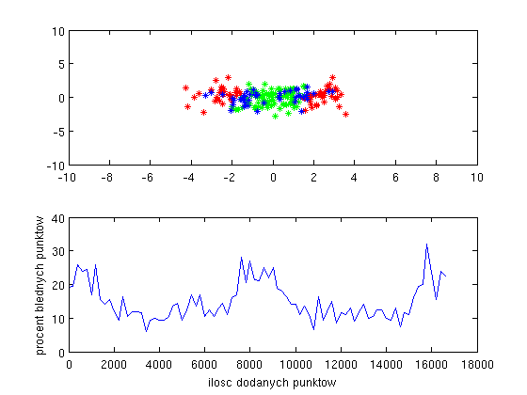
Metoda stałego okna
h = 1, zestaw 1
h = 1, zestaw 2

Slide 7
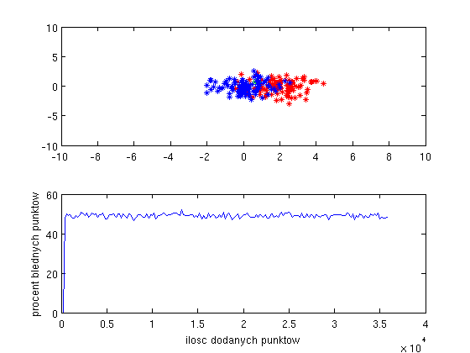
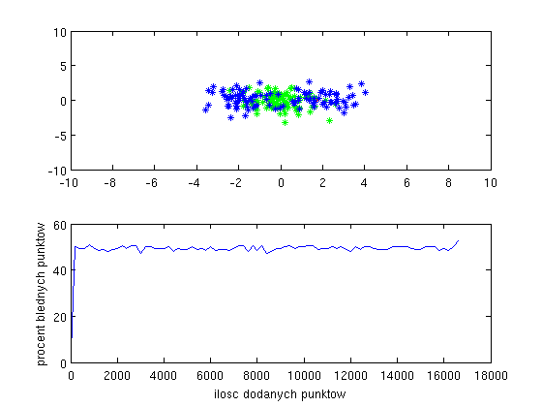
Metoda stałego okna
h = 0,01, zestaw 1
h = 0,01, zestaw 2

Slide 8
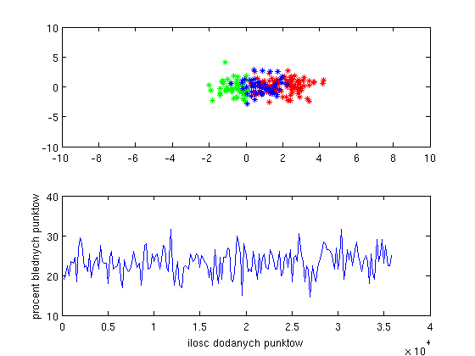
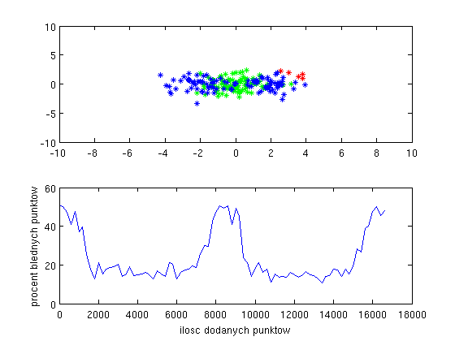
Metoda stałego okna
h = 15, zestaw 1
h = 15, zestaw 2

Slide 9
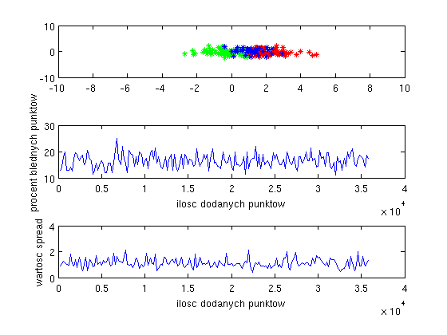
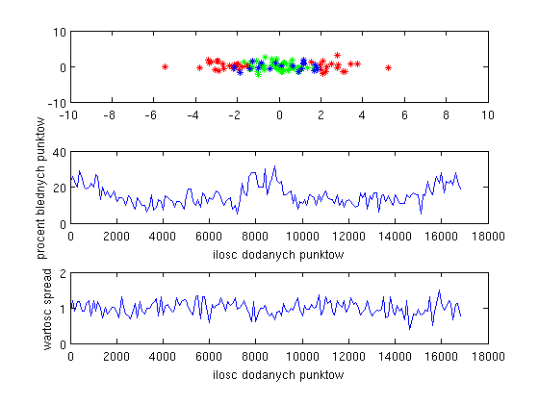
Metoda stałego okna
h = auto, zestaw 1
h = auto, zestaw 2

Slide 10
Metoda stałego okna
Spread | Zestaw 1 | Zestaw 2
0,001 | 48% | 48%
0,01 | 26% | 29%
0,1 | 22% | 20%
1 | 16% | 15%
10 | 18% | 23%
15 | 23% | 26%
Auto | 16% | 15%

Slide 11
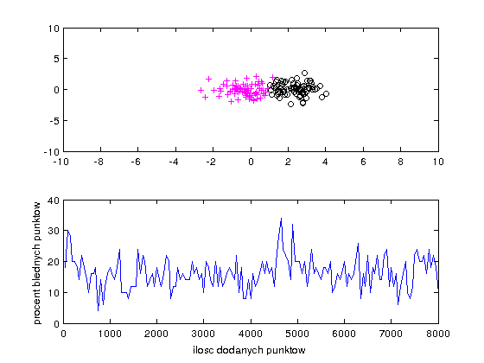
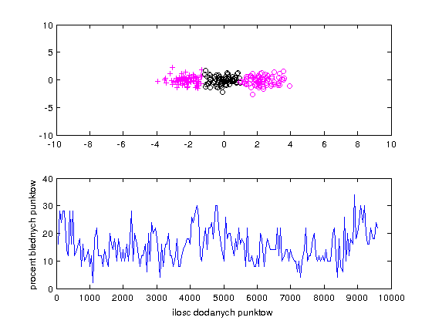
Petoda priorytetów
h = 1, zestaw 1
h = 1, zestaw 2

Slide 12
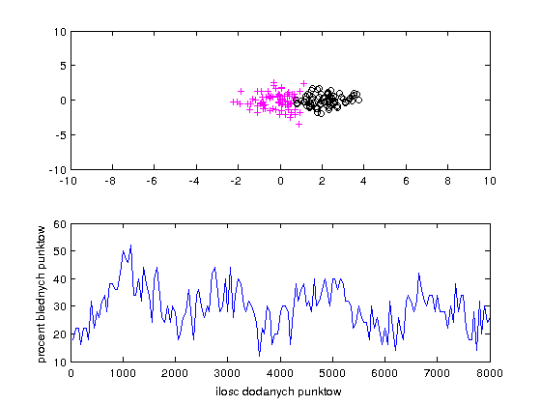
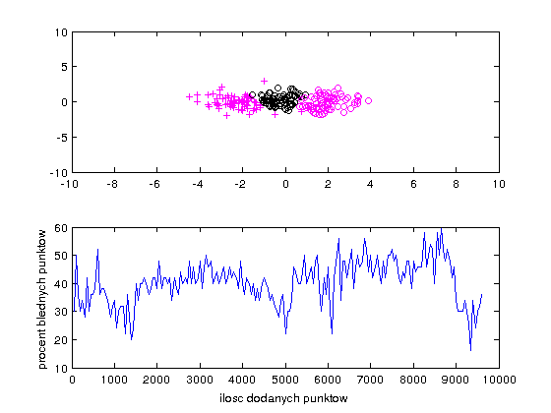
Petoda priorytetów
h = 0,01, zestaw 1
h = 0,01, zestaw 2

Slide 13
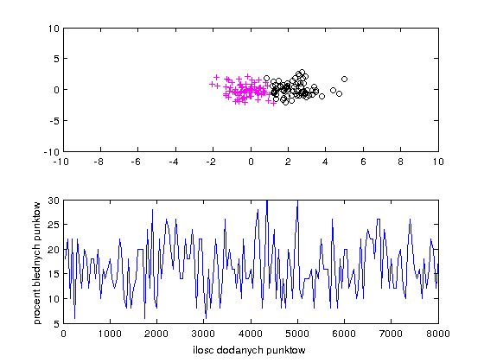
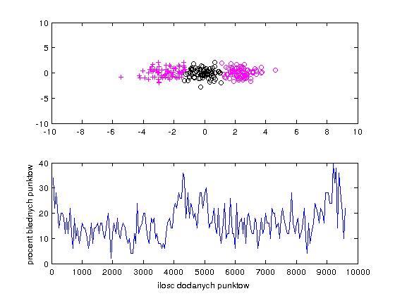
Petoda priorytetów
h = 10, zestaw 1
h = 10, zestaw 2

Slide 14
Petoda priorytetów
Spread | Zestaw 1 | Zestaw 2
0,01 | 29% | 40%
0,1 | 18% | 20%
1 | 16% | 15%
10 | 17% | 17%
15 | 23% | 26%

